Slide 1
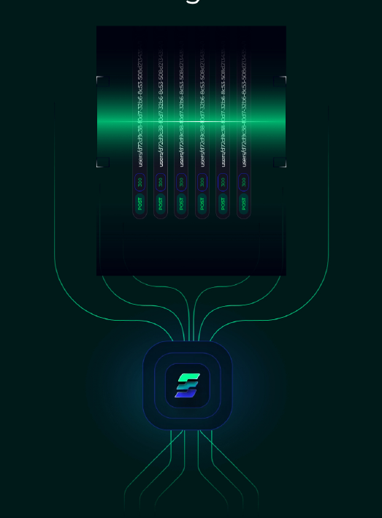
DECK MAESTRO 2026
Atlas Tech
Startup tecnológica y venture studio construyendo infraestructura empresarial inteligente para Latinoamérica.
BOS + ERP + RAGs internos + blockchain aplicada. Uniendo operación, conocimiento, automatización y fidelización dentro de una misma arquitectura.
BOS
ERP
IA
BLOCKCHAIN
LATAM
Israel Romero Flores + Emmanuel Campos Genaro
Founders
Notes:
[Sources]
- Conversation inputs from user
- User-provided atlastech.mx website capture PDF

Slide 2
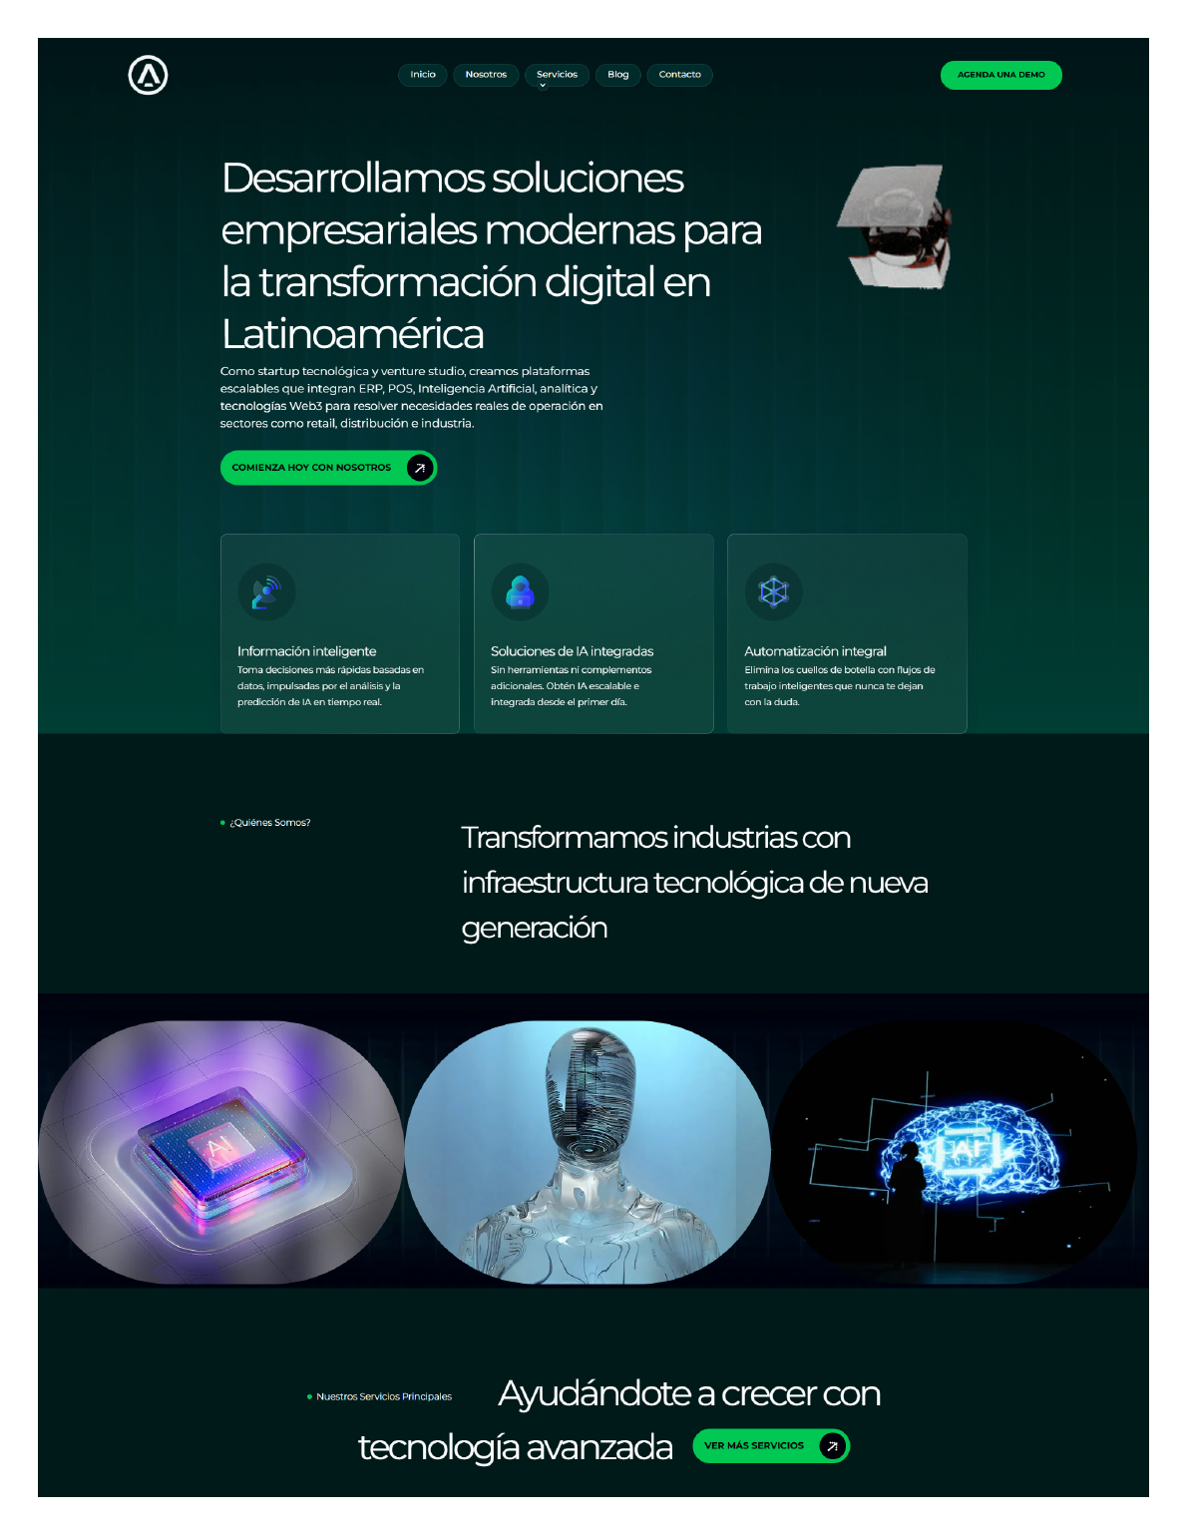
POSICIONAMIENTO
Qué es Atlas Tech
Atlas Tech desarrolla infraestructura digital empresarial moderna. Su propuesta combina consultoría, construcción de producto y delivery tecnológico para que empresas y startups operen con más control, inteligencia, trazabilidad y escalabilidad.
No solo construimos software aislado; diseñamos un sistema operativo de negocio que integra operación, conocimiento y nuevos mecanismos de valor.
Ordena la operación
Conecta el conocimiento
Activa fidelización
BOS, ERP, APIs e integraciones para centralizar procesos y ejecución.
RAGs internos y automatización para convertir información en contexto útil.
POS + LaaS con cashback en blockchain para transacción y recurrencia.
La narrativa del sitio ya proyecta transformación digital, IA y soluciones empresariales modernas. El deck aterriza la capa organizacional, el modelo operativo y la visión de plataforma.
Notes:
[Sources]
- Conversation inputs from user
- User-provided atlastech.mx website capture PDF

Slide 3
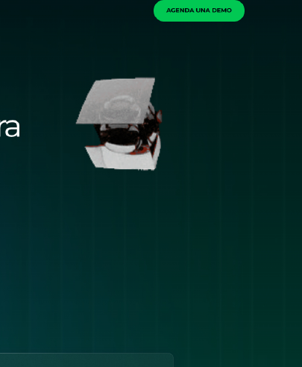
ORIGEN Y PRINCIPIOS
Historia breve + filosofía de construcción
Atlas surge de la trayectoria compartida de Israel Romero Flores y Emmanuel Campos Genaro.
Filosofía Atlas
2016
Inicio del camino emprendedor y de experimentación tecnológica compartida.
Tecnología con propósito
Arquitectura antes que improvisación
2016-2021
Proyectos de innovación presentados en espacios internacionales; automatización, sistemas inteligentes, invernaderos y modelos inspirados en neuronas artificiales.
Negocio y operación como punto de partida
2022-2025
Acumulación de experiencia en analítica, transformación digital, sistemas, producto, datos y arquitectura tecnológica.
Innovación aplicable, no decorativa
Hoy
Atlas consolida operación activa en servicios y una visión propia de plataforma: BOS + ERP + RAGs internos + blockchain.
Evolución continua
Notes:
[Sources]
- Conversation inputs from user
- User-provided founder details
- User-provided Emmanuel CV

Slide 4
ARQUITECTURA OBJETIVO
La plataforma Atlas: BOS + ERP + inteligencia contextual
La visión de producto es unificar operación, datos, conocimiento interno e incentivos digitales dentro de una misma arquitectura modular.
Resultado esperado
• Trazabilidad operativa
• Decisiones con contexto interno
• Integración modular
• Base para retail, distribución, industria y startups
ERP
POS + LaaS
Operación, finanzas y control
Transacción y loyalty
BOS Atlas
Núcleo operativo
RAGs internos
Blockchain
Conocimiento y contexto
Trazabilidad y cashback
APIs + automatización IA
Integración y flujos inteligentes
Notes:
[Sources]
- Conversation inputs from user
- User-provided website capture

Slide 5
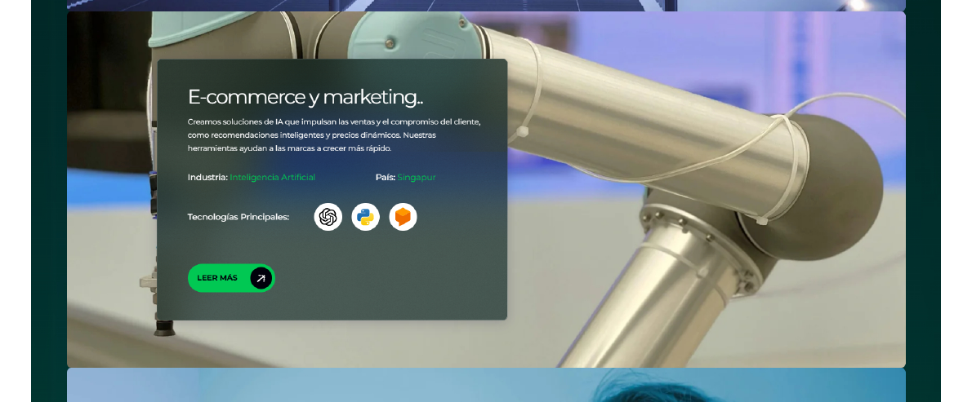
SOLUCIÓN DE MAYOR ÉXITO
POS + LaaS: transacción, cashback y fidelización
Una de las soluciones con mayor tracción es el módulo de Punto de Venta, concebido como una pieza estratégica dentro del ecosistema Atlas.
Lo que resuelve
Gestiona ventas y operación comercial en un flujo único.
Activa reglas de loyalty como servicio (LaaS).
Registra cashback con soporte blockchain para trazabilidad.
Encaje estratégico
Convierte la compra en un punto de recompra, data y relación.
El POS materializa la tesis de Atlas: una capa operativa capaz de conectar transacción, incentivos digitales, data y experiencia del cliente en un solo sistema.
Venta
Reglas
de lealtad
Cashback
registrado
Recompra +
analytics
Notes:
[Sources]
- Conversation inputs from user

Slide 6
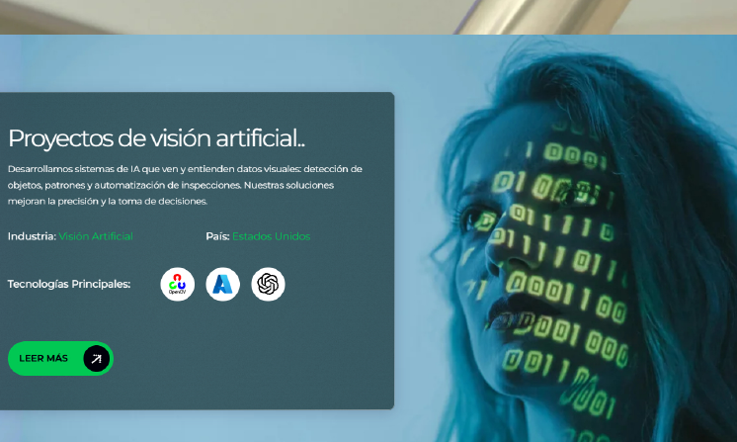
OPERACIÓN VIGENTE
Servicios actuales y capacidad de ejecución
Mientras madura la visión de plataforma, Atlas mantiene operación activa con servicios que fortalecen talento, delivery y transformación tecnológica.
IT Staffing
IT Consulting
Integración de perfiles tecnológicos para acelerar capacidades.
Acompañamiento estratégico y técnico para evolución digital.
Automatización con IA
Desarrollo de APIs
Flujos, asistentes y procesos inteligentes orientados a eficiencia.
Integraciones entre sistemas internos, externos y canales operativos.
Modelo híbrido
Consultoría + desarrollo + staffing + producto propio. Esta combinación le permite a Atlas financiar ejecución, mantener cercanía con clientes y validar hipótesis de plataforma en contextos reales.
Desarrollo ERP
Startup Design Consulting
Sistemas empresariales orientados a control, administración y escalabilidad.
Definición inicial de producto, arquitectura y enfoque de construcción.
Delivery activo
Producto en evolución
Notes:
[Sources]
- Conversation inputs from user
- User-provided website capture

Slide 7
FOUNDER-LED STRUCTURE
Liderazgo ejecutivo
Atlas Tech opera bajo una visión founder-led encabezada por Emmanuel Campos Genaro como Founder & CEO. Israel Romero Flores lidera crecimiento, clientes clave y expansión comercial como CGCO. Leonardo Tonatiuh González García fortalece la capacidad tecnológica, científica y deep tech como CTO.
Israel Romero Flores
Emmanuel Campos Genaro
Chief Growth & Customer Officer
Founder & Chief Executive Officer
Lidera crecimiento, desarrollo comercial, clientes clave, ventas consultivas, customer success ejecutivo, expansión comercial y relaciones estratégicas de negocio.
Fundador principal y líder de visión de Atlas Tech. Dirige estrategia general, visión de producto, arquitectura de negocio, posicionamiento tecnológico y evolución del portafolio.
Growth, Key Accounts, Consultative Sales & Executive Customer Success
Vision, Product Strategy, Business Architecture & Venture Leadership
Leonardo Tonatiuh González García
Co-Founder & Chief Technology Officer
Technology Strategy, AI, Research, Computational Architecture & Deep Tech
Lidera la estrategia tecnológica, arquitectura computacional, inteligencia artificial, investigación aplicada, modelos avanzados, analítica y capacidades deep tech.
Notes:
[Sources]
- Conversation inputs from user
- User-provided Emmanuel CV

Slide 8
EXECUTIVE STRUCTURE
Estructura refinada del liderazgo
Atlas Tech opera bajo una visión founder-led encabezada por Emmanuel Campos Genaro como Founder & CEO, responsable de la dirección estratégica, visión de producto y arquitectura de negocio. Israel Romero Flores lidera crecimiento, clientes clave y expansión comercial como Chief Growth and Customer Officer. Leonardo Tonatiuh González García fortalece la capacidad tecnológica, científica y deep tech como Chief Technology Officer.
Emmanuel Campos Genaro
Israel Romero Flores
Leonardo Tonatiuh González García
Founder & CEO
Co-Founder & Chief Growth and Customer Officer
Co-Founder & Chief Technology Officer
Vision, Product Strategy, Business Architecture & Venture Leadership
Growth, Key Accounts, Consultative Sales & Executive Customer Success
Technology Strategy, AI, Research, Computational Architecture & Deep Tech
Fundador principal y líder de visión de Atlas Tech. Conecta mercado, producto, tecnología, operación e inversión para convertir oportunidades en plataformas escalables.
Lidera crecimiento, desarrollo comercial, clientes clave, ventas consultivas, customer success ejecutivo, expansión comercial y relaciones estratégicas de negocio.
Lidera la estrategia tecnológica, arquitectura computacional, inteligencia artificial, investigación aplicada, modelos avanzados, analítica y capacidades deep tech.
Esta estructura queda natural y consistente: Emmanuel como CEO visionario-productivo, Israel como growth/customer y Leonardo como CTO deep tech.

Slide 9
ORGANIGRAMA
Estructura organizacional actual
Estructura ejecutiva refinada con un CEO founder-led, un frente de growth/customer liderado por CGCO, una capa tecnológica encabezada por CTO y un núcleo de delivery con soporte funcional para clientes, legal y desarrollo organizacional.
Emmanuel Campos Genaro
Israel Romero Flores
Leonardo Tonatiuh González García
Founder & CEO
Vision / Product Strategy / Business Architecture
Co-Founder & CGCO
Growth / Key Accounts / Executive CS
Co-Founder & CTO
Technology / AI / Research / Deep Tech
Aldo Daniel Martínez Pérez
PM + Lead Developer
Pablo FQ
Fabiola Rodrigues
Andrés Gonzales
Natalia Dávila
Marketing y comunicación
Customer Success Manager
Legal
Mejora continua + DO
José Ventolero
Pablo Marmolejo + Alejandro Curile
Developer junior
Developers recurrentes
Notes:
[Sources]
- Conversation inputs from user
- User-provided team screenshots

Slide 10
TEAM SNAPSHOT
Pods funcionales del equipo
Leadership
Product & Engineering
Emmanuel Campos Genaro
Israel Romero Flores
Leonardo Tonatiuh González García
CEO founder-led, growth/customer leadership y dirección tecnológica deep tech para sostener visión, adopción y robustez de plataforma.
Aldo Daniel Martínez Pérez
José Ventolero
Pablo Marmolejo Gaytan
Alejandro Curile
PM, lead development, base de ejecución y soporte técnico recurrente.
Brand & Client Experience
Legal & Organizational Enablement
Pablo FQ
Fabiola Rodrigues
Comunicación, contenidos, experiencia del cliente y seguimiento operativo.
Andrés Gonzales
Natalia Dávila
Cobertura legal, mejora continua y desarrollo organizacional.
Estructura multidisciplinaria en consolidación: combina liderazgo ejecutivo, producto, delivery, experiencia de cliente, marca, soporte legal y fortalecimiento organizacional.
Notes:
[Sources]
- Conversation inputs from user

Slide 11
MÉTODO
Cómo trabaja Atlas
El modelo operativo busca llevar del diagnóstico a la evolución continua, manteniendo cercanía con negocio, trazabilidad técnica y foco en adopción.
Entregables típicos
Roadmap
Arquitectura
MVP / módulo
Integraciones
Acompañamiento
01
02
03
04
05
Diagnóstico
Arquitectura
Construcción
Implementación
Evolución
Contexto, dolor operativo y objetivo.
Diseño funcional y técnico de la solución.
Desarrollo, integraciones y validación.
Adopción, capacitación y salida a operación.
Mejora continua, métricas y nuevas capacidades.
Notes:
[Sources]
- Conversation inputs from user

Slide 12
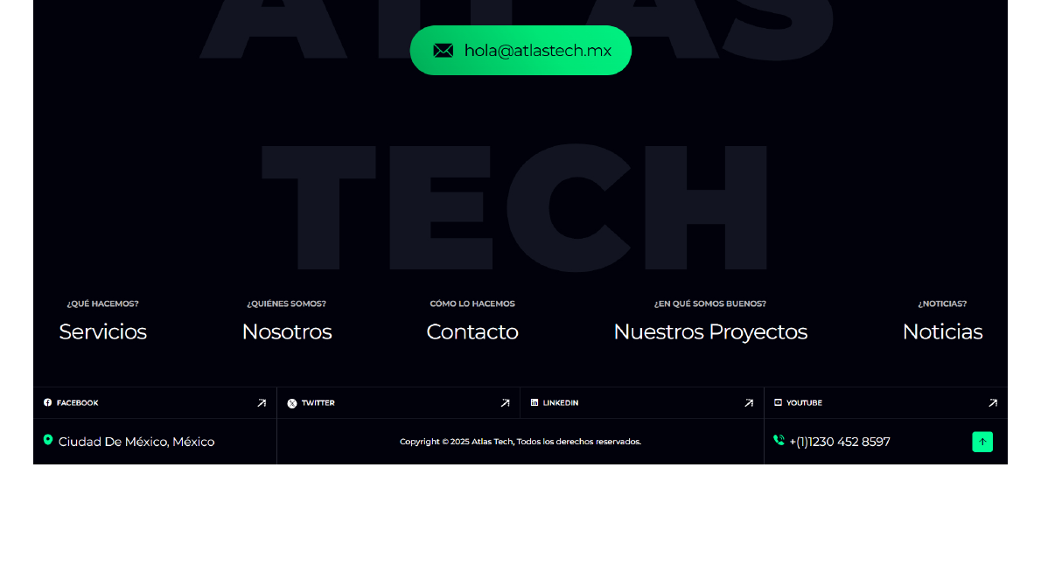
CIERRE
Atlas Tech construye la siguiente capa de infraestructura empresarial.
Operación + conocimiento + inteligencia + fidelización en una misma arquitectura.
Hoy opera con servicios especializados; mañana busca consolidar un BOS con ERP, RAGs internos, POS y blockchain aplicada como base de crecimiento para organizaciones en transformación.
BOS
ERP
RAGs
POS + LaaS
Blockchain
hola@atlastech.mx
Deck maestro organizacional
Notes:
[Sources]
- Conversation inputs from user
- User-provided website capture

Slide 13
PORTAFOLIO ESTRATÉGICO
Nuevos proyectos y plataformas en expansión
Además del núcleo BOS + ERP + POS, Atlas está abriendo frentes que amplían su tesis de infraestructura digital: knowledge systems, loyalty/blockchain, verticales GovTech y operaciones inteligentes por industria.
Atlas Cortex
Open Cashback
Core de conocimiento organizacional: RAGs internos, memoria institucional, documentos, decisiones, clientes, proyectos y agentes de trabajo para convertir información dispersa en inteligencia operativa.
Infraestructura Loyalty as a Service basada en blockchain. Extiende el POS con cashback, recompensas, trazabilidad y nuevos mecanismos de relación digital entre negocio y cliente.
GovTech / CIVIA - ATENEA
FlowOps y verticales operativas
Frente para gobierno digital, inteligencia política y operación territorial. Incluye atención ciudadana, analítica, GIS, war room y sistemas de soporte a decisión.
Desarrollo de sistemas empresariales especializados por industria: retail, distribución, manufactura, automotriz, salud y operaciones multi-sucursal.
Complemento estratégico 2026

Slide 14
TECH HORIZONS
Horizontes tecnológicos de Atlas
La visión no es sumar tecnologías aisladas, sino integrarlas dentro de una arquitectura útil. Estos son los horizontes que guían la evolución del stack y del portafolio.
ERP agéntico
RAG y knowledge ops
Blockchain aplicada
Flujos operativos asistidos por agentes, copilots internos, automatización de tareas, seguimiento de casos y ejecución contextual sobre datos empresariales.
Motores de recuperación sobre documentos, políticas, historial de clientes, SOPs y decisiones para habilitar memoria organizacional y respuesta inteligente.
Cashback, loyalty, auditoría, trazabilidad e incentivos digitales. Uso pragmático de tecnología descentralizada donde genere confianza o diferenciación.
Data + observabilidad
APIs e interoperabilidad
Moonshots y frontier tech
Dashboards, telemetría operativa, salud del negocio, alertamiento y analítica accionable para pasar de operación reactiva a operación instrumentada.
Capa de integración para conectar ERP, POS, CRMs, e-commerce, canales de pago, logística, government tech y sistemas legados.
Exploración de edge/IoT, visión computacional, movilidad inteligente y nuevos productos deep-tech cuando haya sinergia con la tesis central.
Complemento estratégico 2026

Slide 15
H1 / H2 / H3
Roadmap de expansión por horizontes
La expansión se organiza en capas: consolidar el núcleo que ya genera tracción, extender capacidades diferenciales y abrir nuevas apuestas tecnológicas.
H1 | Consolidación
H2 | Expansión
H3 | Frontier
0-12 meses
12-24 meses
24+ meses
Fortalecer POS + ERP + RAGs internos.
Estandarizar módulos base.
Acelerar delivery multi-tenant.
Formalizar playbooks por industria.
Escalar loyalty/blockchain.
Profundizar Atlas Cortex.
Abrir verticales como GovTech y FlowOps.
Integrar más automatización agéntica.
Explorar nuevos productos de IA aplicada, edge/IoT, movilidad inteligente y plataformas especializadas con potencial regional.
Complemento estratégico 2026

Slide 16
IMPLICACIÓN ESTRATÉGICA
Por qué estos frentes importan
El complemento de proyectos y horizontes tecnológicos convierte a Atlas en algo más que un proveedor de software: lo posiciona como un constructor de infraestructura digital, conocimiento operativo e incentivos inteligentes.
Impacto organizacional
Impacto de negocio
1. Diversifica el portafolio sin romper la tesis central.
2. Reutiliza capacidades entre productos, clientes y verticales.
3. Eleva barreras de entrada mediante conocimiento, datos y arquitectura.
4. Permite pasar de servicios a plataformas y activos tecnológicos propios.
5. Abre nuevas rutas de crecimiento en loyalty, GovTech, knowledge systems y vertical SaaS.
6. Fortalece la narrativa de Atlas como startup con operación actual y visión robusta de largo plazo.
7. Crea una base para alianzas estratégicas, pilotos y productos con mayor valor defensible.
Atlas evoluciona de delivery tecnológico a plataforma de infraestructura empresarial inteligente.
Complemento estratégico 2026

